Slide 1
DIGITÁLNA TRANSFORMÁCIA V MARKETINGU: VÝZVY, PROCESY A SYSTÉM
RNDr. PhDr. Ing. Mgr. Miroslav Reiter , DBA, MSc.
Katedra marketingu a obchodu
Školiteľ: doc. Ing. Andrej Miklošík, PhD.
Notes:
Ešte raz príjemný dobrý deň prajem.
Vážená komisia, moje meno je Miroslav Reiter a rád by som prezentoval svoju dizertačnú prácu s názvom: Digitálna transformácia v marketingu: výzvy, procesy a systém
Vedúcim moje práce bol pán docent Miklošík...

Slide 2
Obsah
Úvod a motivácia výskumu
Ciele, výskumné otázky a hypotézy
Súčasný stav riešenej problematiky doma a v zahraničí
Metodika práce a metódy skúmania
Výsledky práce a diskusia
Záver a sumarizácia
Notes:
veľmi v krátkosti k obsahu mojej prezentácie
Úvod a motivácia výskumu
Ciele, výskumné otázky a hypotézy
Súčasný stav riešenej problematiky doma a v zahraničí
Metodika práce a metódy skúmania
Výsledky práce a diskusia
Záver a odporúčania

Slide 3
Úvod a motivácia výskumu
Kontext digitálnej transformácie v marketingu
Marketing prechádza paradigmatickou zmenou: od tradičných kanálov k dátovo riadeným a automatizovaným riešeniam
Vzniká potreba integrovať technológie ako CRM, big data, AI a automatizácia do marketingových operácií
Aktuálnosť témy
Nástup umelej inteligencie (napr. ChatGPT, prediktívna analytika) mení zákaznícke očakávania
COVID-19 urýchlil digitálnu adaptáciu naprieč odvetviami
Zákazníci sú digitálne gramotní a nároční – očakávajú personalizáciu, rýchlosť a konzistentnú zákaznícku skúsenosť
Výskumný problém
Mnohé slovenské podniky vnímajú digitálnu transformáciu ako nevyhnutnosť, ale chýba im metodický rámec, systém a stratégia
Notes:
Digitálna transformácia sa stala dôležitou súčasťou podnikových stratégií. V marketingu nejde len o prechod na nové kanály, ale o radikálnu premenu myslenia, procesov a nástrojov.
Téma je to veľmi aktuálna aj vzhladom k nástupu umelej inteligencie.
Náš základný výskumný problém spočíva v otázke:
Ako môže byť digitálna transformácia v oblasti marketingu efektívne implementovaná v podmienkach slovenských podnikov, pričom sa zohľadnia technologické, procesné a ľudské faktory?

Slide 4
Hlavný cieľ (Str. 116-117)
Analyzovať podmienky, faktory a prekážky digitálnej transformácie v oblasti marketingu a na tomto základe navrhnúť konceptuálny model, ktorý bude podporovať efektívnu adaptáciu digitálnych technológií v podnikoch.
Sú vymedzené hlavné komponenty digitálnej transformácie – referenčné rámce, podnikové systémy, digitálne zručnosti zamestnancov a marketingové procesy
Výstupom je návrh konceptuálneho modelu. Jeho zámer spočíva v zvýšení efektívnosti a inovačného potenciálu podnikov v rámci digitálnej transformácie.
Notes:
Hlavný cieľom bolo:
Tento cieľ nie je len analytický, ale smeruje k návrhu praktického modelu, ktorý vychádza zo slovenského kontextu a zohľadňuje štyri zásadné piliere digitálnej transformácie: referenčné rámce, podnikové systémy, digitálne zručnosti zamestnancov a marketingové procesy
Ak by som mal 1-2 (jednou-dvomi) vetami mal vysvetliť bežnému človeku, čo som robil vo svojom výskume... tak som preskenoval všetky slovenské webstránky (doslova celý slovenský internet) a potom z týchto dát, získal kľúčové informácie a vytvoril som koncenptuálny model.
V metodickej časti za chvíľku poviem viac..

Slide 5
Parciálne ciele (Str. 117-118)
Definovať a vysvetliť základné a špecifické pojmy súvisiace s digitálnou transformáciou v oblasti marketingu.
Zistiť, ktoré rámce digitálnej transformácie sú najčastejšie využívané podnikmi na Slovensku.
Preskúmať využívanie redakčných systémov (CMS) a doménových stratégií na Slovensku.
Navrhnúť a špecifikovať komponenty konceptuálneho modelu digitálnej transformácie
Zhodnotiť mieru digit. vyspelosti slovenských podnikov v oblasti marketingu.
Identifikovať hlavné prekážky a bariéry, ktorým podniky čelia pri zavádzaní digitálnych technológií v marketingových činnostiach.
Navrhnúť odporúčania pre organizácie s najnižšou úrovňou digitalizácie.
Notes:
Na podporu dosiahnutia hlavného cieľa boli formulované nasledovných 7 parciálnych (čiastkových) ciele.

Slide 6
Výskumné Témy, Otázky, Hypotézy Str. 123-125
Notes:
5 výskumných tém
Celkovo 8 výskumných otázok
VO1. Ktoré sú najpoužívanejšie rámce digitálnej transformácie globálne a na Slovensku?
VO2. Ktoré sú najpoužívanejšie systémy na správu obsahu (CMS systémy) globálne a na Slovensku?
VO3. Koľko je celkovo domén a funkčných webstránok na Slovensku?
VO4. Koľko je celkovo prevádzok (firemných profilov na Google) na Slovensku?
VO5. Aké sú najdôležitejšie kritéria na hodnotenie digitálnej transformácie?
VO6. Aké kritériá musia byť splnené pre dosiahnutie minimálnej úrovne digitalizácie?
VO7. Aké sú aktuálne výzvy marketingu, zohľadňujúce digitálnu transformáciu?
VO8. Aké konkrétne odporúčania by sa mohli navrhnúť pre organizácie s najnižšou úrovňou digitalizácie na zlepšenie ich konkurencieschopnosti?
7 hypotéz
Hypotéza 1 (H1): Webové stránky identifikované ako používajúce rámec digitálnej transformácie (napr. ITIL) – na základe výskytu kľúčových pojmov v PDF dokumentoch alebo metadátach domény – dosahujú lepšie výkonnostné metriky (napr. nižší Cumulative Layout Shift) ako stránky, kde sa rámec nevyskytuje.
Hypotéza 2 (H2): Používatelia s vyššou úrovňou technických znalostí vnímajú integráciu marketingových nástrojov do CMS ako jednoduchšiu.
Hypotéza 3 (H3): Úroveň technických znalostí používateľov CMS pozitívne koreluje s výslednou efektivitou marketingových kampaní.
Hypotéza 4 (H4): Frekvencia aktualizácií obsahu pozitívne koreluje so spokojnosťou používateľov s CMS.
Hypotéza 5 (H5): Podniky s vyššou úrovňou digitálnych zručností svojich zamestnancov dosahujú lepšiu schopnosť implementovať digitálne marketingové stratégie.
Hypotéza 6 (H6): Existuje pozitívny vzťah medzi mierou využívania rámcov digitálnej transformácie (napr. ITIL, TOGAF) a vnímanou úrovňou digitálnej zrelosti podniku.
Hypotéza 7 (H7): Podniky, ktoré systematicky merajú výkonnosť svojich digitálnych marketingových procesov (napr. KPI, dashboardy), vykazujú vyššiu úroveň spokojnosti s výsledkami digitálnej transformácie.

Slide 7
Súčasný stav riešenej problematiky (Str. 16-114)
Analýza literatúry a zdrojov zameraných na digitálnu transformáciu a marketing
Teoretické východiská (digitalizácia, digitálna zrelosť, dig. transformácia atď.)
Metodológia a priebeh systematickej literárnej rešerše (PRISMA, VOSviewer)
Prehľad rámcov digitálnej transformácie (ITIL4, TOGAF10, BIZBOK 12)
Výzvy a problémy digitálnej transformácie
Súhrn poznatkov

Slide 8
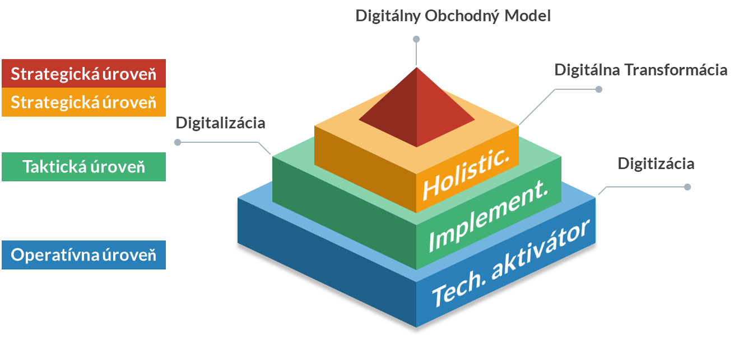
Digitálna transformácia úrovne
Notes:
Digitálna transformácia je komplexný jav, ktorý ovplyvňuje podnikové procesy, technológie, organizačné štruktúry a zákaznícke skúsenosti. Na jej pochopenie je potrebné najprv objasniť súvisiace kľúčové koncepty, ktoré v akademickej i odbornej literatúre nadobúdajú rôzne významy.
Digitálny/a – pojem sa používa rovnako ako pojem informačné technológie a je synonymom pre rýchlosť zavádzania inovácií a zmien, ku ktorým v podnikoch dochádza rýchlym prijatím technológií
1. úroveň - Digitizácia je podmienená technologickým aktivátorom, je to proces prechodu z analógovej na digitálnu formu informácií a dát
2. úroveň - Digitalizácia, ktorá sa orientuje na implementáciu a využívanie digitalizačných technológií v kontexte podniku
3. úroveň - Digitálna Transformácia - komplexný a rozsiahly proces, v ktorom sa buď digitálne upravujú existujúce, alebo sa dokonca tvoria nové podnikové procesy a to tak, aby sa efektívne plnili dynamicky meniace sa požiadavky podniku a trhu
Digitálna transformácia je (holistický) proces, pri ktorom organizácie a spoločnosti transformujú svoje procesy, služby a produkty pomocou digitálnych technológií, ako sú napríklad cloud computing, umelá inteligencia, internet vecí a blockchain.
Cieľom digitálnej transformácie je zlepšiť efektívnosť, zvýšiť konkurencieschopnosť a zlepšiť zážitok zákazníkov.

Slide 9
Metodológia a priebeh systematickej literárnej rešerše (Str. 47-66)
Notes:
Vyhľadávanie relevantných zdrojov prebiehalo v renomovaných vedeckých databázach Web of Science, Scopus, Science Direct a doplnkovo aj v Google Scholar na účely triangulácie a verifikácie kľúčových článkov a štúdií.
Databáza Web of Science bola preferovaná pre vyššiu kvalitu metadát, dostupnosť štandardizovaných kľúčových slov

Slide 10
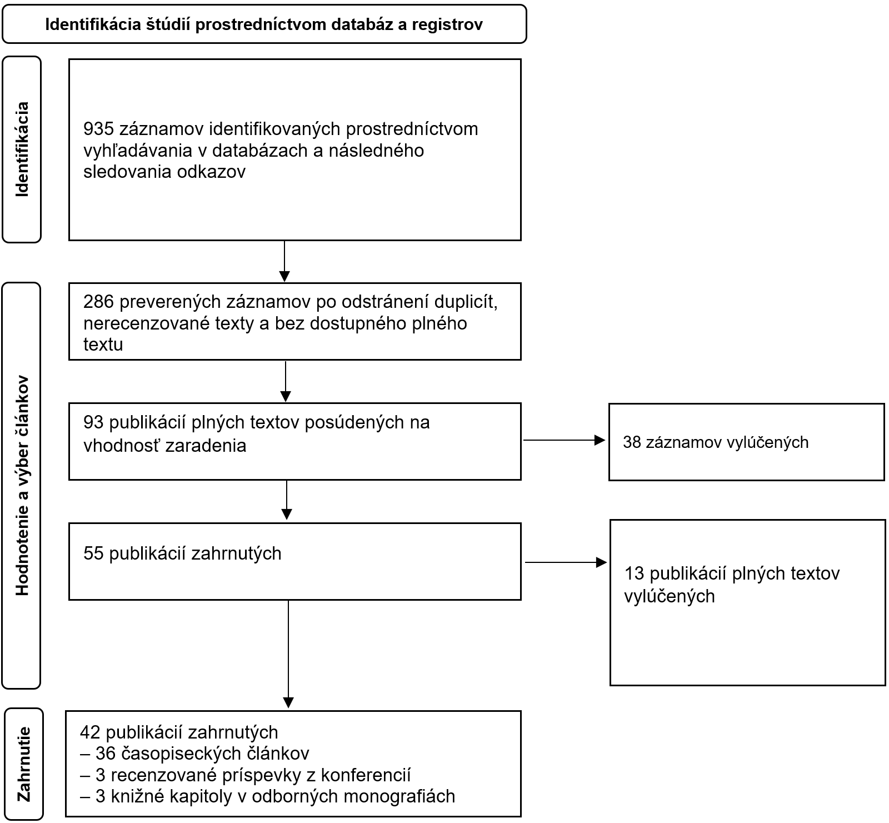
Výber a zaradenie publikácií PRISMA Str. 50
Notes:
V zozname použitej literatúry a zdrojov (str 191-201) je k dispozíciií celkovo 104 zdrojov, 80 % z nich bolo vydaných v priebehu posledných 5 rokov
Využil som techniku a rámec PRISMA a sledoval som 3 kľúčové výskumné domény v období od januára 2019 do decembra 2024:
1. digitálna transformácia (digital transformation),
2. digitálny marketing (digital marketing),
3. digitálna zrelosť (digital maturity).
Analýza odhalila, že pred rokom 2017 neexistovali žiadne vedecké články, ktoré by súčasne pokrývali oba termíny digitálna transformácia a marketing.
Digitálna transformácia a súčasne marketing, ako predmet skúmania, je zahrnutý v tomto prieskume počas posledných piatich rokov, To reflektuje na relatívnu novosť tohto výskumného smeru.

Slide 11
Notes:
Na tomto sladje vidíme Definície digitálnej transformácie od renomovaných autorov.
Najviac akceptovanou definíciou je defínicia od Gong a Ribiere:
Digitálna transformácia proces zásadnej zmeny, ktorý umožňuje inovatívne využívanie digitálnych technológií spolu so strategickým využitím kľúčových zdrojov a schopností, ktorého cieľom je radikálne zlepšiť entitu a redefinovať jeho hodnotovú ponuku pre jeho zainteresované strany. Entitou môže byť organizácia, obchodná sieť, odvetvie alebo spoločnosť.)
Gong a Ribiere preskúmali 375 článkov publikovaných v recenzovaných časopisoch a vyťažili 134 rôznych, niekedy nevhodných definícií. To viedlo k návrhu jednotnej štandardizovanej definície pojmu digitálna transformácia. Tento prístup vychádza z potreby konsolidácie výskumného jazyka, ktorý by umožnil vedeckej komunite vytvárať metodologicky zrozumiteľné a porovnateľné štúdie a zároveň podporoval metaanalytický výskum.
GONG, C., RIBIERE, V. 2021. Developing a unified definition of digital transformation. Technovation, 102, 102217. https://doi.org/10.1016/j.technovation.2020.102217

Slide 12
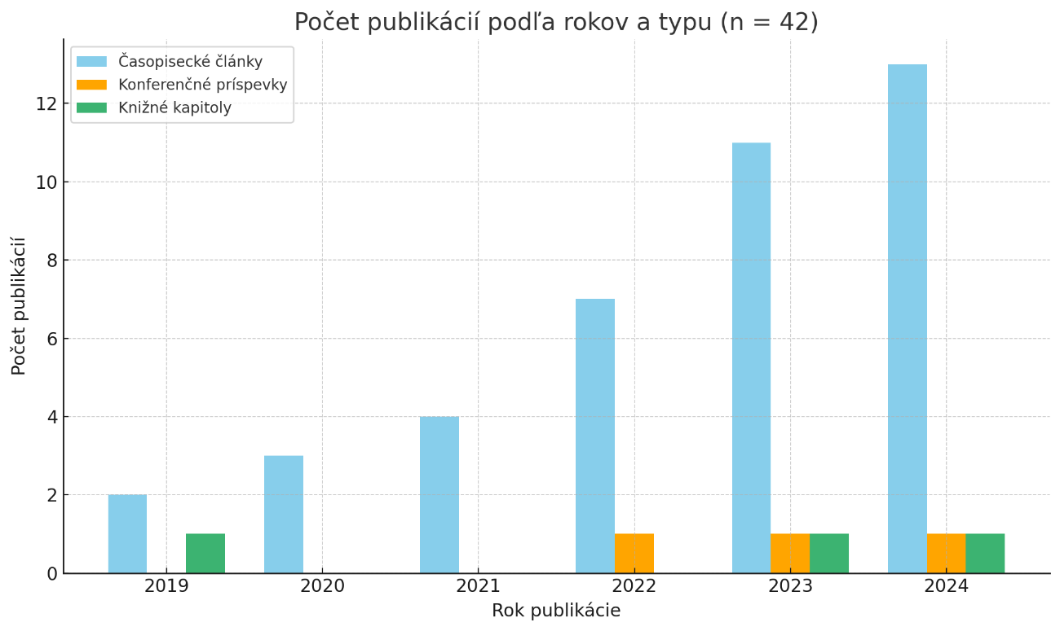
Prehľad odborných zdrojov o digitálnej transformácii v marketingu Str. 52

Slide 13
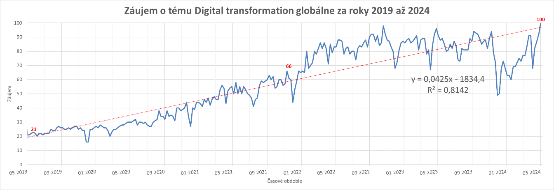
Záujem o tému digitálnej transformácie (Str. 56)
Notes:
Ďalej sme realizovali kvantitatívnu analýza záujmu o digitálnu transformáciu
Kde sme skúmali záujem a vyhľadávanie o tému digitálna transformácia globálne za roky 2019 až 2024 v službe Google Trends aj Google API t.j. obdobie 5 rokov.

Slide 14
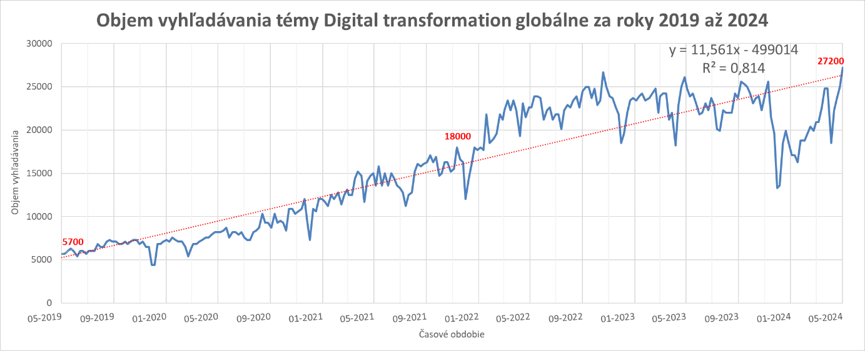
Objem vyhľadávania digitálnej transformácie (Str. 57)
Notes:
Kvantitatívna analýza záujmu o digitálnu transformáciu
Ďalej sme skúmali záujem a vyhľadávanie o tému digitálna transformácia globálne za roky 2019 až 2024 v službe Google Trends aj Google API t.j. obdobie 5 rokov.

Slide 15
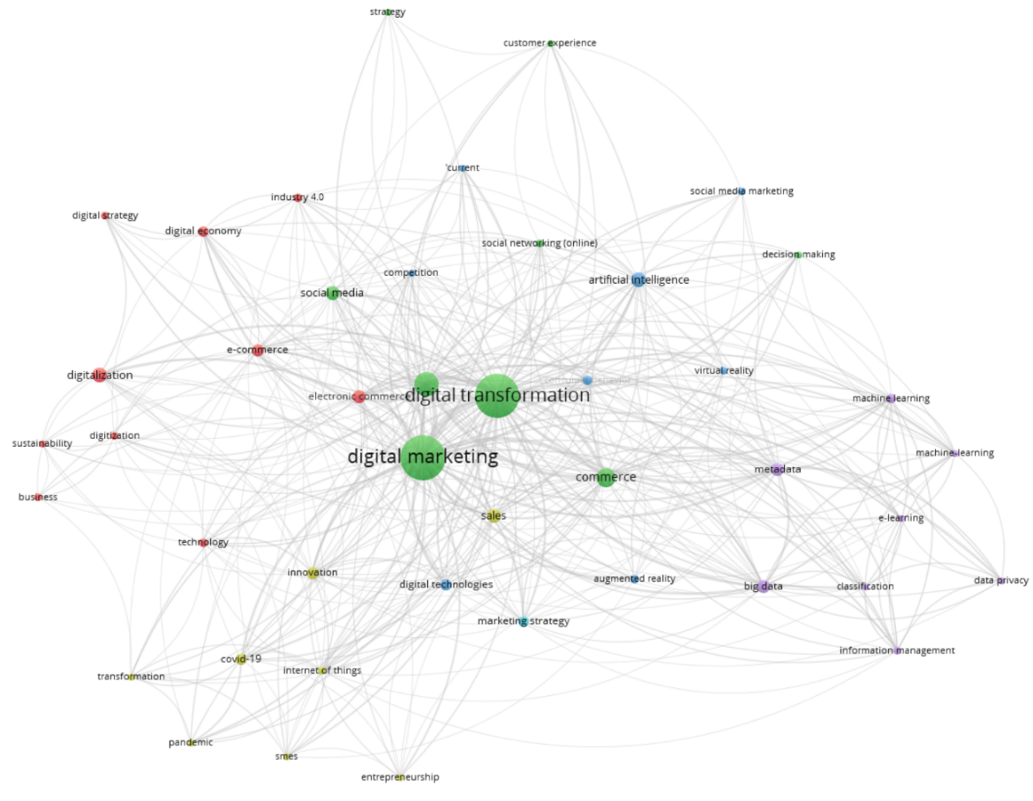
Bibliometrická mapa výskytu kľúčových slov v DT a marketingu Str. 54
Notes:
Zostavili sme Bibliometrickú mapu výskytu kľúčových slov s klastrovou analýzou
To je Java spolu s VOSViewer

Slide 16
Prehľad hlavných tematických oblastí digitálnej transformácie v marketingu (Str. 55)
Notes:
Spracovali sme hlavné tématické oblasti

Slide 17
Výskumné medzery v poznatkoch doterajšej vedy a výskumu (str. 62-64)
Neexistencia sektorovo špecifických rámcov digitálnej transformácie v marketingu
Slabé prepojenie digitálnej zrelosti s marketingovými výstupmi
Nedostatok porovnávacích analýz rámcov (napr. ITIL, TOGAF, BIZBOK) v marketingu
Absencia štandardizovaných indikátorov pre meranie digitálnej transformácie v marketingu
Chýbajúce longitudinálne a experimentálne výskumy
Podcenenie behaviorálneho a psychologického aspektu transformácie
Notes:
Na základe systematickej literárnej rešerše, bibliometrickej analýzy, kvalitatívnej kategorizácie tém a kritického zhodnotenia metodologických obmedzení bola identifikovaná séria výskumných medzier, ktoré odôvodňujú potrebu ďalšieho vedeckého skúmania v oblasti digitálnej transformácie v marketingu. Tieto medzery sa týkajú tak obsahu výskumu, ako aj používaných metód a rámcov.
Preskúmanie aplikácie rámcov digitálnej transformácie a to na globálnej aj lokálnej úrovni.
Preskúmanie implementácie rámcov digitálnej transformácie.
Preskúmanie rámcov digitálnej transformácie a ich mapovanie na existujúce CMS systémy.
Definovanie a preskúmanie komponentov, ktoré sú relevantného pre identifikáciu úrovní digitalizácie organizácií.
Preskúmanie kritérií na stanovenie nízkej a vysokej úrovne digitalizácie.

Slide 18
Výskumný problém (str. 115)
Absencia uceleného a prakticky využiteľného modelu v kontexte digitálnej transformácie, ktorý by reflektoval špecifiká slovenského podnikateľského prostredia, najmä v segmente malých a stredných podnikov.
Podniky čelia viacerým výzvam – nedostatku technologickej infraštruktúry, obmedzenej úrovni digitálnych zručností zamestnancov, slabému strategickému riadeniu digitálnych zmien a nízkej miere implementácie overených rámcov (napr. ITIL 4, TOGAF, BIZBOK).
Výskum sa preto zameriava na identifikáciu týchto nedostatkov a návrh konceptuálneho modelu, ktorý by integroval relevantné faktory úspechu a slúžil ako podpora pre efektívne rozhodovanie pri zavádzaní digitálnych inovácií v podnikoch.
Notes:
Výskumným problémov je absencia uceleného a prakticky využiteľného modelu v kontexte digitálnej transformácie, ktorý by reflektoval špecifiká slovenského podnikateľského prostredia, najmä v segmente malých a stredných podnikov.

Slide 19
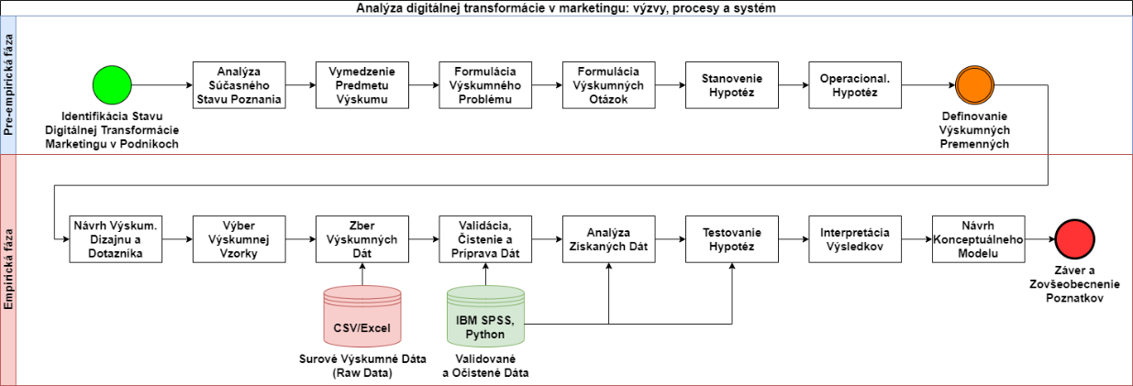
Metodika práce a metódy skúmania (Str. 120-139)
Technická analýza
Dopytovanie s dotazníkom
Notes:
Realizoval som kvantitatívny výskum a použil 2 výskumné techniky a to technickú analýzu a dopytovanie s dotazníkom
Zároveň vidíme model výskumného procesu analýzy stavu digitálnej transformácie marketingu v podnikoch aj s jednotlivými aktivitami/úlogami
Cieľom bolo realizovať rozsiahlu technickú analýzu slovenských domén za účelom identifikácie výskytu CMS systémov, referenčných rámcov digitálnej transformácie (napr. ITIL 4, TOGAF, BIZBOK) a ďalších znakov digitálnej prítomnosti, ako sú odkazy na sociálne siete, firemné profily a výskyt PDF dokumentov.
Technickú analýza sledovala digitálne stopy slovenských podnikov s cieľom zmapovať používanie systémov na správu obsahu (CMS) a referenčných rámcov digitálnej transformácie.

Slide 20
Metodológia (Str. 127-128)
Notes:
Nasledovná tabuľka sumarizuje nezávislé a závislé premenné sledované v experimente, spôsob ich definície a konkrétne nástroje použité na zber údajov.
Premenné boli merané buď prostredníctvom technických nástrojov (napr. Web Vitals, GTmetrix, Simular Web/Google Analytics), alebo pomocou vlastného dotazníka distribuovaného respondentom z podnikovej praxe.

Slide 21
Dopytovanie výskumný súbor a vzorky (Str. 132 až 138)
Notes:
Dopytovanie s dotazníkom bol navrhnutý ako kvantitatívny výskumný nástroj s cieľom zachytiť aktuálnu úroveň digitálnej vyspelosti, preferencie, bariéry a stratégie slovenských podnikov v oblasti digitálnej transformácie marketingu.
Dotazník bol zostavený na základe poznatkov z predchádzajúcich výskumov.
Konkrétne inšpiraciou bola štúdia od ADMA (Asociácia digitálnych marketingových agentúr) a Deloitte z roku (2018), ktorá mapovala digitálnu pripravenosť firiem na Slovensku.
V pôvodnom výskume bolo oslovených 800 spoločností a získaných 80 relevantných odpovedí. Dotazník bol distribuovaný prostredníctvom e-mailov a sociálnych sietí.

Slide 22
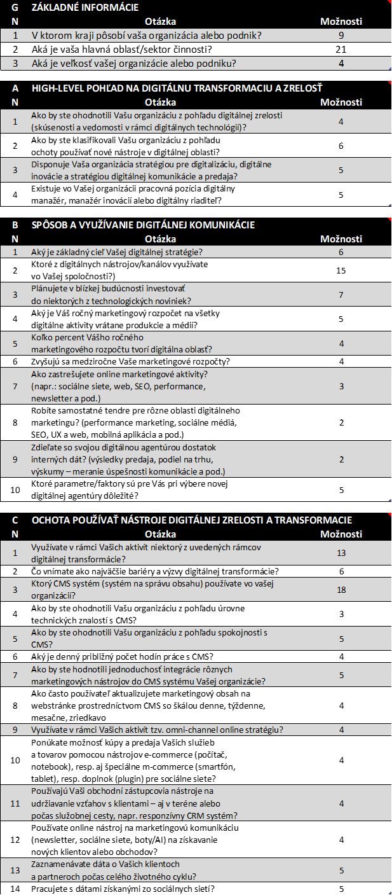
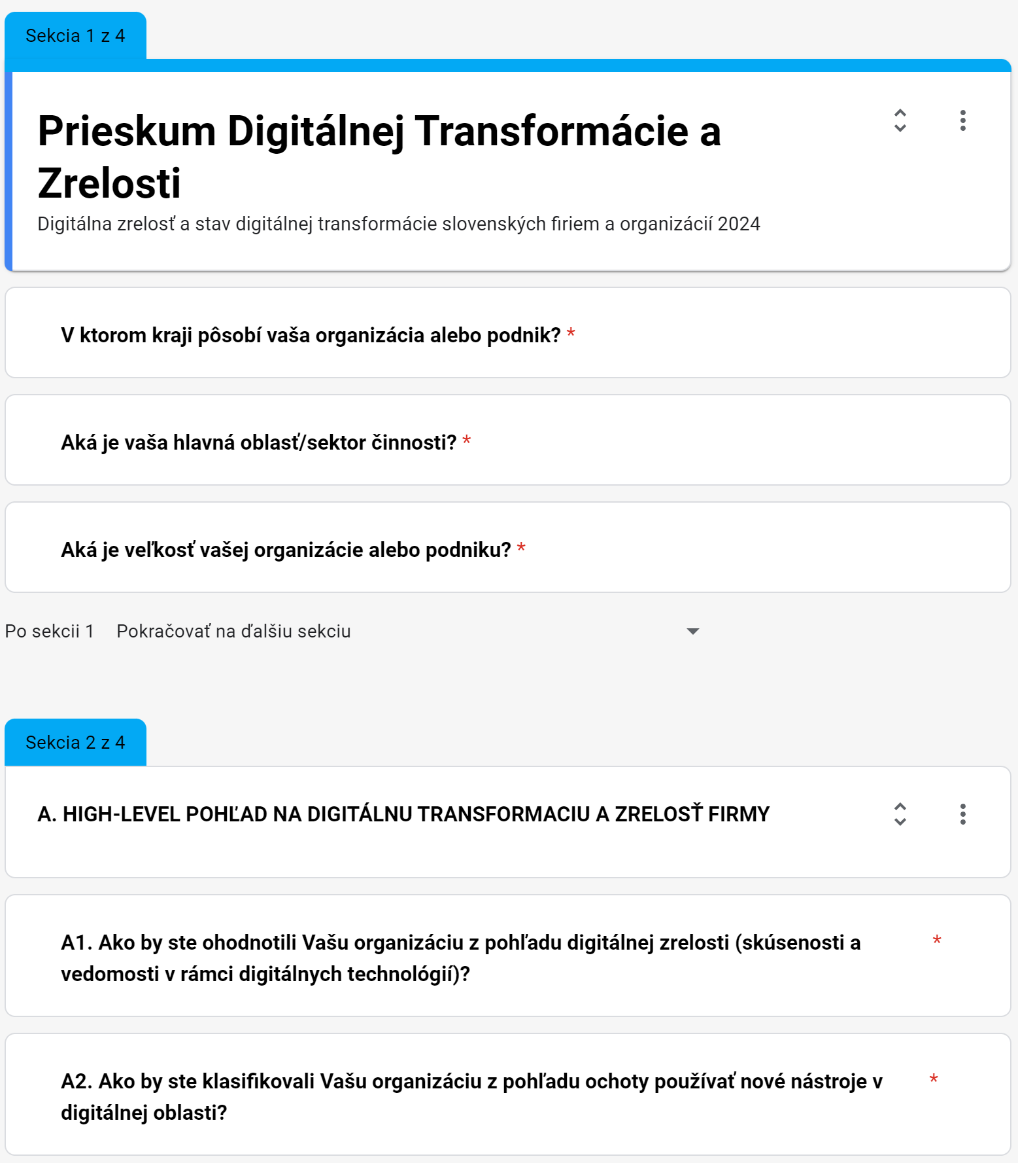
Notes:
Dotazník pozostával zo 4 tematických častí, ktoré obsahovali spolu 31 otázok.
Dotazník bol úplne anonymný a nezbiera ani údaje o emailových adresách. Obsahuje otázky s voliteľnými odpoveďami.
Získané odpovede boli spracované kvantitatívnou analýzou, pričom dôraz bol kladený na mieru digitalizácie, prístup k digitálnym rámcom a ochotu organizácií realizovať digitálne zmeny.

Slide 23
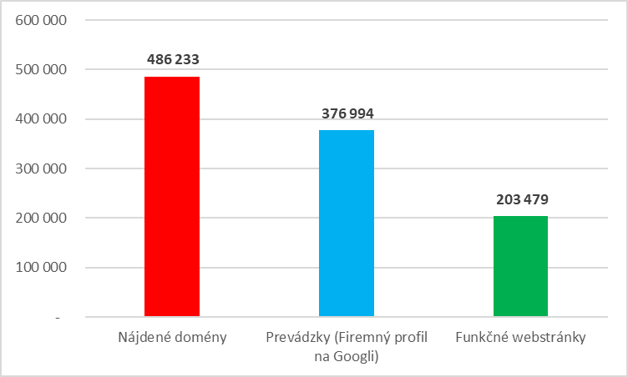
Výsledky technickej analýzy (Str. 141-164)
Notes:
Celkovo bolo identifikovaných 486 233 domén
Zaznamenali sme 376 994 firemných profilov t.j. prevádzok registrovaných na Google
Z celkového počtu nájdených domén je funkčných 203 479, čo predstavuje približne 41,85 % z celkového počtu domén.
Toto naznačuje, že menej ako polovica všetkých domén má plne funkčné webové stránky. Priemerný počet ročne registrovaných nových domén je 85 775.
Z grafu vyplýva, že digitalizácia a online prítomnosť sú pre firmy kľúčové, avšak nie všetky využívajú dostupné nástroje na maximum svojich možností. Pre firmy je dôležité nielen registrovať domény a vytvárať profily na Google, ale tiež udržiavať aktívne a funkčné webové stránky, ktoré môžu efektívne komunikovať s ich cieľovou skupinou a podporovať obchodné aktivity.

Slide 24
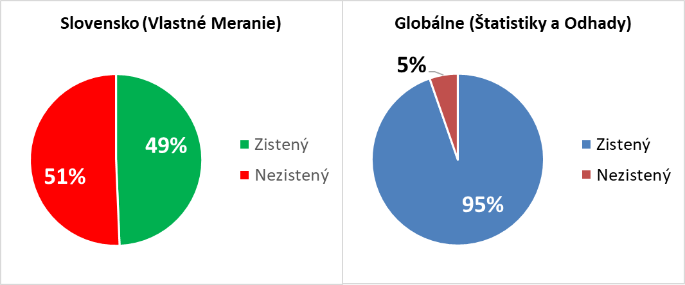
Podiel známych a neznámych CMS systémov na Slovensku a globálne (Str. 143-144)

Slide 25
Analýza redakčných systémov na Slovensku (Str. 145-146)
Notes:
Nasledovná tabuľka predstavuje analýzu používania rôznych redakčných systémov (CMS) na Slovensku. Hlavné stĺpce zahŕňajú približný počet stránok používajúcich daný CMS, ktorý sme identifikovali vlastným riešením v rámci experimentu, ich podiel na celkovom počte stránok, počet zaznamenaný službou BuiltWith a ich podiely, ako aj rozdiel v podieloch medzi dvoma zdrojmi.
WordPress dominuje s približne 72 372 stránkami, čo predstavuje 72,07 % všetkých stránok s CMS na Slovensku podľa jedného zdroja a 52,82 % podľa BuiltWith.
Ďalej vidíme štatistiky skenovania URL a celkový čas/dĺžku experimentu skenovanie 29 dní.

Slide 26
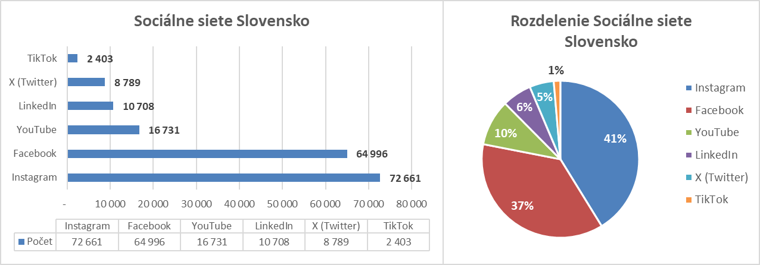
Webstránky na SK a sociálne siete (Str. 148)
Notes:
Ďalej sme vytvorili tabuľku s údajmi o počte používateľov sociálnych sietí z roku 2023 a počte webových stránok, ktoré majú odkazy na sociálne siete v roku 2024. Počet webstránok s príslušnou sociálnou sieťou sme identifikovali vlastným naprogramovaným riešením v rámci experimentu. Delta reprezentuje rozdiel v počtoch získaných z dvoch rôznych zdrojov.
Toto číslo naznačuje, že existuje rozdiel v tom, ako uvedené dva zdroje zaznamenávajú a interpretujú prítomnosť webových stránok asociovaných s sociálnymi sieťami.
Sociálna sieť Instagram je najčastejšie odkazujúcou sieťou podľa frekvencie výskytu odkazov na firemných webových stránkach.

Slide 27
Prehľad rámcov v kontexte digitálnej transformácie globálny trh (str. 152)
Notes:
Analyzovali sme výskyt rámcov na 390 000 doménach prostredníctvom identifikovaného textového výskytu v PDF dokumentoch, metadátach a popisoch stránok.
Táto tabuľka nám umožní systematickú komparáciu rôznych prístupov k digitálnej transformácii, identifikáciu kľúčových faktorov úspechu a analýzu, ako rôzne rámce prispievajú k dosahovaniu strategických cieľov organizácií. Poslúži ako východisko pre hlbšiu analýzu a diskusiu o tom, ako tieto tri vybrané najpoužívanejšie rámce podporujú technologickú adaptabilitu a inovačnú kultúru v organizáciách.
Podľa našej analýzy sú celosvetovo globálne najpoužívanejšie 3 rámce a to:
1. ITIL 4: Zameriava na riadenie IT služieb s dôrazom na kontinuálne zlepšovanie a je neoceniteľný pre organizácie, ktoré chcú optimalizovať svoje IT procesy a zvýšiť hodnotu IT služieb pre biznis.
2. TOGAF 10: Ak je cieľom organizácie prepracovať celkovú IT infraštruktúru a vývoj systémov, TOGAF poskytuje metodiku a nástroje pre efektívne spravovanie a plánovanie podnikovej architektúry.
3. BIZBOK 12: Je zameraný na podnikovú architektúru a je ideálny pre organizácie, ktoré chcú zlepšiť integráciu a správu svojich podnikových procesov a zdrojov.

Slide 28
Prehľad rámcov v kontexte digitálnej transformácie slovenský trh (str. 154)
Notes:
Rovnakú analýzu sme realizovali aj pre slovenský trh a domény. Celkovo sme analyzovali 3 984 slovenských funkčných webových stránok.
Doteraz neexistovali verejné dostupné štatistiky o najpoužívanejších rámcoch digitálnej transformácie. Väčšinou sú dostupné len základné zoznamy rámcov. Ide o strategické a intelektuálne informácie využívané vo veľkých a súkromných firmách, a nie bežné software produkty alebo služby, kde by sa takéto informácie a štatistiky ľahko získavali.

Slide 29
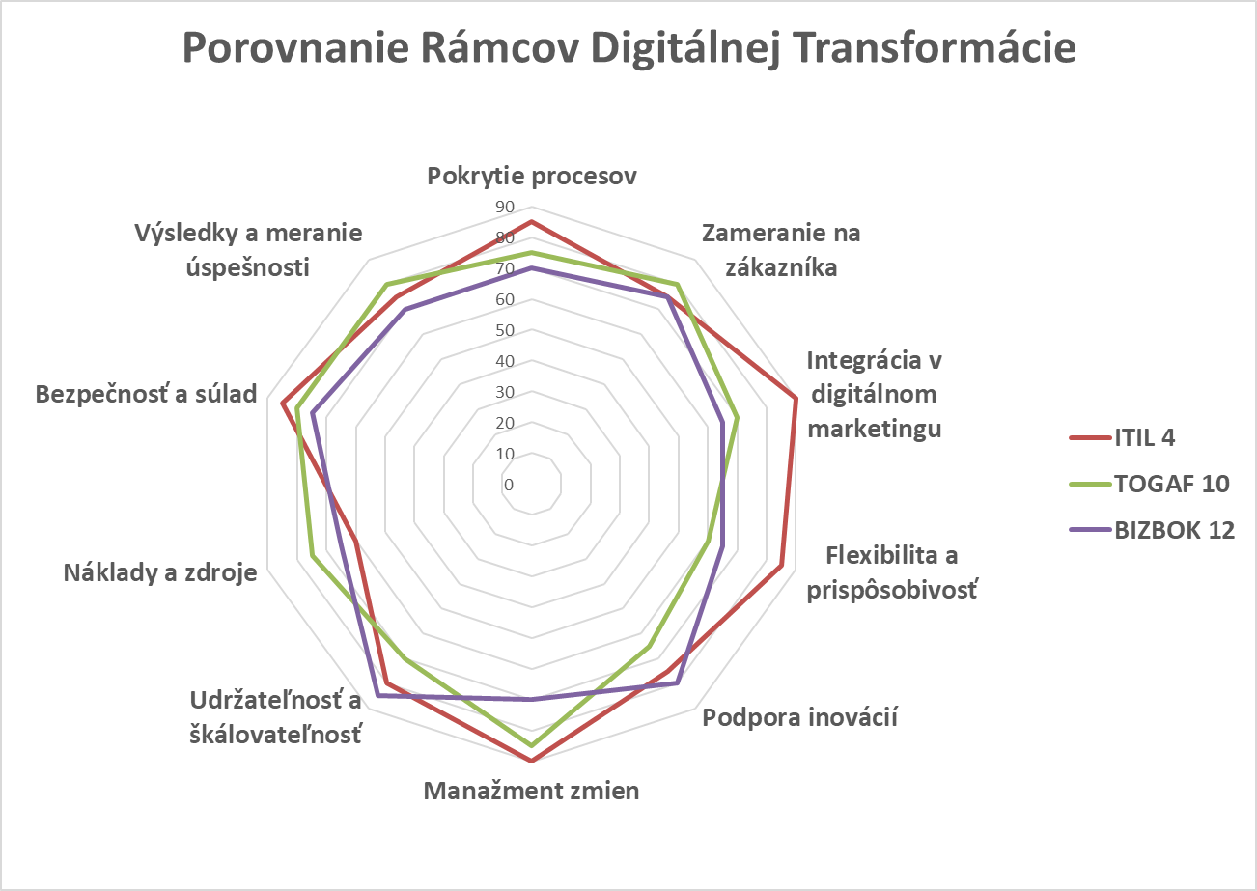
Multikriteriálne porovnanie rámcov v kontexte digitálnej transformácie (str. 103)
Notes:
Porovnanie rámcov v kontexte digitálnej transformácie

Slide 30
Výkonnostné a prevádzkové metriky webových stránok s WP (Str. 156)
Notes:
Kvantitatívne sme zhodnocovalli technickú výkonnosť webových sídiel slovenských organizácií na základe štandardizovaných metrík
1. rýchlosti načítania stránky (Page Load Time),
2. najväčšom zobrazenom prvku (Largest Contentful Paint – LCP),
3. vizuálnej stabilite rozloženia (Cumulative Layout Shift – CLS),
4. miere dostupnosti stránky (Uptime) v %,
5. počte HTTP požiadaviek,
6. celkovej veľkosti načítaných stránok (Total Page Size),
7. početnosti návštevnosti (Visits)
miera opustenia stránky (Bounce Rate).
Tabuľka bola spracovaná na základe kombinácie údajov z nástrojov PageSpeed Insights, Web Vitals, GTmetrix, UptimeRobot, Similarweb a vlastných meraní realizovaných pomocou Python skriptov.

Slide 31
Deskriptívna štatistika výkonnostných a prevádzkových metrík webstránok (Str. 160)
Notes:
Na lepšie pochopenie distribúcie a rozsahu jednotlivých metrík sme následne vypočítali základné štatistické ukazovatele.
Základné štatistické charakteristiky poskytuje nasledovná Tabuľka 19.

Slide 32
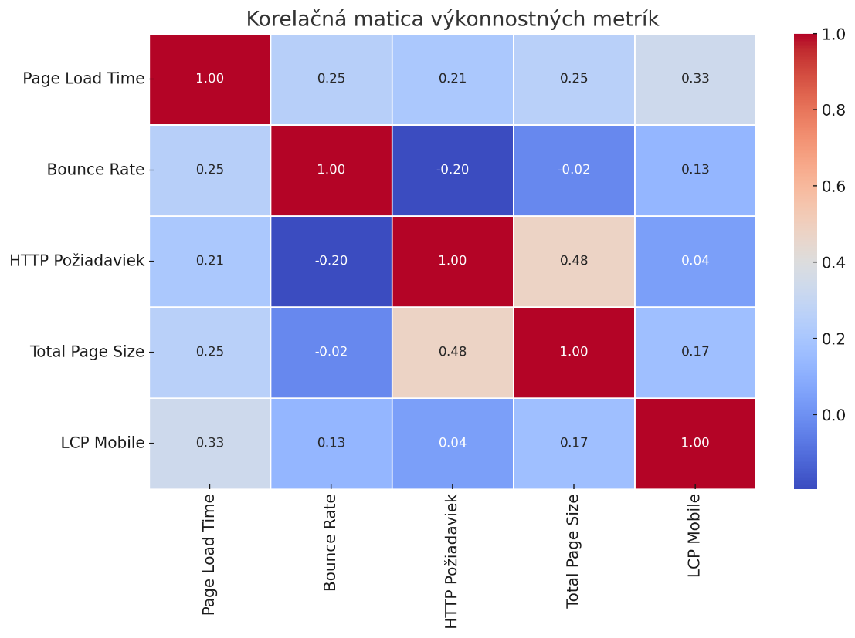
Korelačná matica výkonnostných metrík slovenských webstránok (Str. 163)

Slide 33
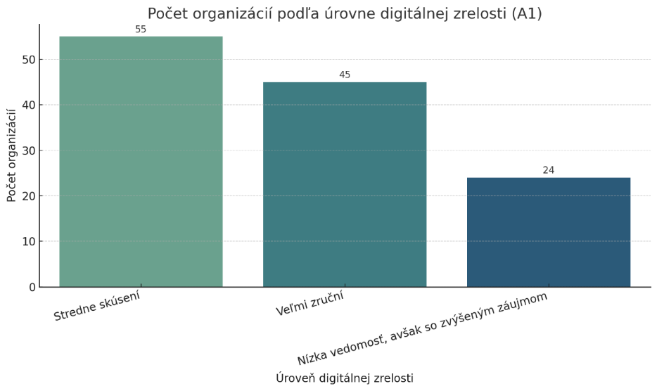
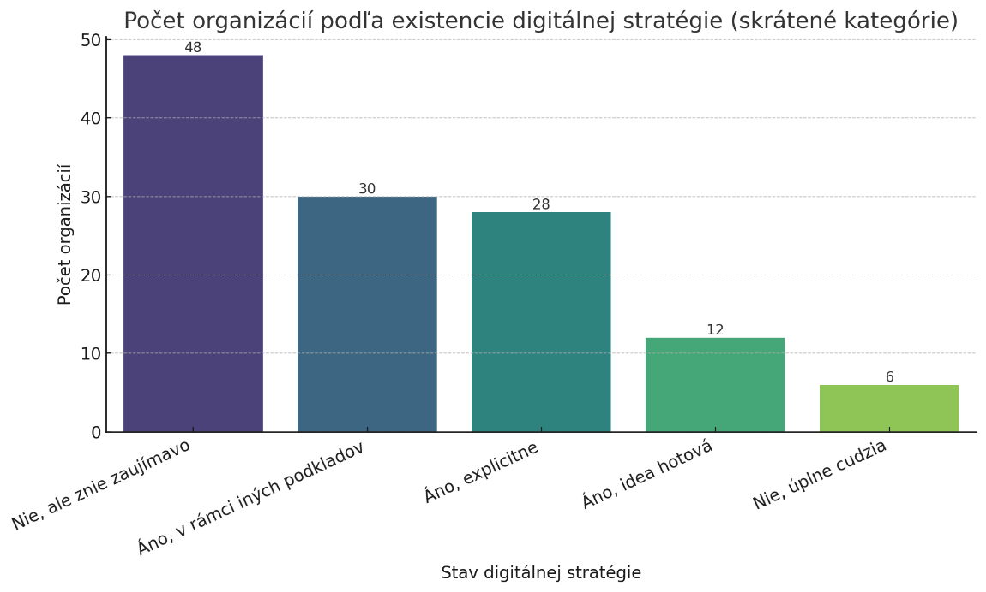
Počet organizácií podľa úrovne digitálnej zrelosti a počet organizácií podľa digitálnej transformácie (Str. 165-177)
Notes:
v dizertačnej práci ďalej následujú výsledky dopytovania dotazníkom
Najčastejšie zastúpenou skupinou sú stredne skúsené organizácie (n = 55), ktoré disponujú základnými digitálnymi kompetenciami a zároveň prejavujú ochotu rozvíjať sa v tejto oblasti. Veľmi zručné organizácie (n = 45) predstavujú druhú najväčšiu skupinu a naznačujú existenciu segmentu s vysokou mierou adaptácie na digitálne nástroje a procesy.
Graf napravo prezentuje mieru rozšírenia digitálnej stratégie v jednotlivých organizáciách. Viac než tretina organizácií (n = 48) zatiaľ nemá vypracovanú digitálnu stratégiu, no prejavuje záujem dozvedieť sa viac, čo poukazuje na potenciál na vzdelávanie a rozvoj v tejto oblasti. Druhou najčastejšou odpoveďou (n = 30) bolo, že digitálna stratégia existuje ako súčasť iných podkladov jednotlivých oddelení, čo naznačuje fragmentovaný prístup k digitálnej transformácii.

Slide 34
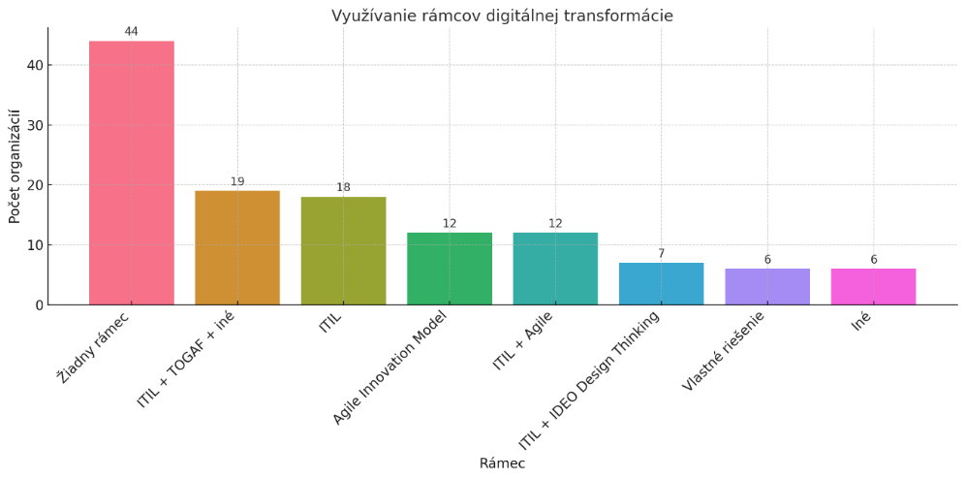
Využívanie rámcov v kontexte digitálnej transformácie dotazník (Str. 172)

Slide 35
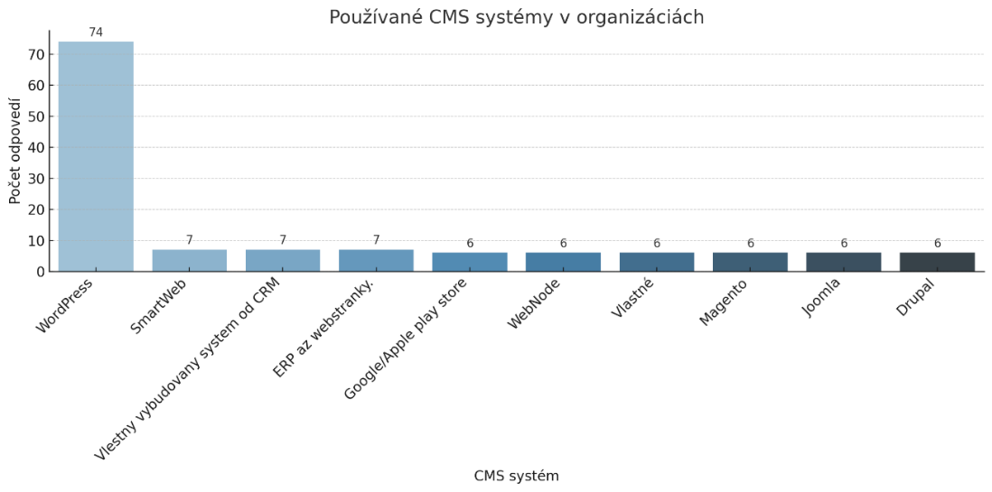
Používané CMS v organizáciách (Str. 173)

Slide 36
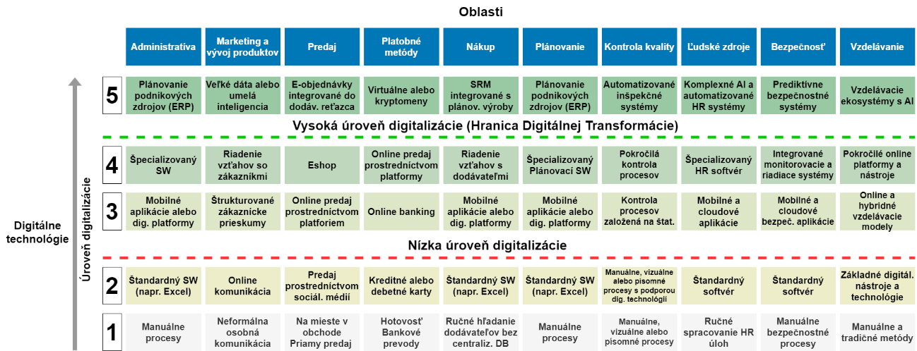
Konceptuálny model digitalizácie a digitálnej transformácie (Str. 178-180)
Notes:
Z metodologického hľadiska predstavuje veľký prínos vytvorenie konceptuálneho modelu digitalizácie, ktorý umožňuje klasifikáciu podnikov podľa úrovne digitalizácie v 10 oblastiach.
Model je aplikovateľný ako nástroj sebahodnotenia a strategického plánovania, a zároveň poskytuje rámec pre ďalší výskum. Zároveň umožňuje podnikom identifikovať silné a slabé stránky ich digitálnych kapacít a zamerať sa na oblasti s najväčším potenciálom pre zlepšenie.
Konceptuálny model zodpovedá na fundamentálnu otázku čo chceme dosiahnuť v digitálnej transformácii. Cieľom modelu je jasne definovať a vizualizovať kľúčové komponenty podnikových inovácií vrátanie marketingu. Umožňuje efektívnu integráciu nových technológií, ako sú umelá inteligencia a big data, a podporuje lepšie pochopenie vzťahov medzi technológiou a zákazníckymi interakciami.
Úrovne digitalizácie predstavujú rôzne stupne, v ktorých organizácie využívajú digitálne technológie na transformáciu svojich procesov, služieb a produktov. Rozlíšenie týchto úrovní pomáha firmám zrozumiteľne identifikovať súčasný stav svojej digitalizácie a naplánovať budúce kroky na zlepšenie efektívnosti a inovatívnosti
Model umožňuje identifikáciu úrovní digitalizácie podnikov podľa stupňa využívania digitálnych technológií. Každý stĺpec má päť úrovní digitalizácie, označených od 1 do 5, kde úroveň 1 predstavuje najnižšiu úroveň digitalizácie (napríklad manuálne procesy) a úroveň 5 najvyššiu (napríklad plánovanie podnikových zdrojov ERP alebo využívanie AI).

Slide 37
Vyhodnotenie výskumných otázok VO (Str. 181-183)
VO1 – Ktoré sú najpoužívanejšie rámce digitálnej transformácie globálne a na Slovensku?
VO2 – Ktoré sú najpoužívanejšie systémy na správu obsahu (CMS systémy) globálne a na Slovensku?
VO3 – Koľko je celkovo domén a funkčných webstránok na Slovensku?
VO4 – Koľko je celkovo prevádzok (firemných profilov na Google) na Slovensku?
VO5 – Aké sú najdôležitejšie kritériá na hodnotenie digitálnej transformácie?
VO6 – Aké kritériá musia byť splnené pre dosiahnutie min. úrovne digitalizácie?
VO7 – Aké sú aktuálne výzvy marketingu, zohľadňujúce digitálnu transformáciu?
VO8 – Aké konkrétne odporúčania by sa mohli navrhnúť pre organizácie s najnižšou úrovňou digitalizácie?
Notes:
VO1 – Ktoré sú najpoužívanejšie rámce digitálnej transformácie globálne a na Slovensku?
Analýza výskytu rámcov digitálnej transformácie ukázala, že v slovenskom online priestore sú najčastejšie identifikované rámce ITIL 4 a TOGAF, a to najmä vo väčších organizáciách a firmách z oblasti IT služieb. Ich výskyt však ostáva marginálny vzhľadom na celkový počet domén, čo naznačuje, že aplikácia formálnych rámcov digitálnej transformácie je na Slovensku stále výnimkou. To kontrastuje s globálnymi trendmi, kde sú rámce ako ITIL 4, TOGAF a BIZBOK bežnou súčasťou digitalizačných stratégií vo veľkých korporáciách.
VO2 – Ktoré sú najpoužívanejšie systémy na správu obsahu (CMS systémy) globálne a na Slovensku?
Z výsledkov technickej analýzy domén vyplynulo, že WordPress je najdominantnejším CMS systémom na Slovensku – nachádza sa v približne 44 % funkčných webových stránok. Tento podiel je podobný ako v globálnych štatistikách, čo poukazuje na konzistentný trend vo využívaní open-source riešení. Ostatné systémy ako Joomla, Drupal či proprietárne CMS boli zaznamenané len sporadicky.
VO3 – Koľko je celkovo domén a funkčných webstránok na Slovensku?
V rámci výskumu bolo identifikovaných 486 233 domén s koncovkou .sk, z ktorých funkčných webových stránok bolo 203 479. Zvyšných viac než 280-tisíc domén bolo nefunkčných alebo nevracalo žiadny relevantný webový obsah. Táto disproporcia ukazuje na nedostatočné využitie online priestoru zo strany mnohých subjektov, čo môže predstavovať nevyužitý potenciál digitálnej viditeľnosti.
VO4 – Koľko je celkovo prevádzok (firemných profilov na Google) na Slovensku?
Hoci táto výskumná otázka bola čiastočne mimo rozsahu technického experimentu, súčasťou doplnkovej analýzy bola aj agregácia firemných profilov pomocou Google Map API a databáz tretích strán. Podľa odhadov založených na kombinácii viacerých zdrojov možno predpokladať, že sa v online priestore nachádza 100 000 až 120 000 aktívnych firemných profilov na Google Maps (napr. Google Business Profile), no bez jednotného registra ide len o orientačný odhad.
VO5 – Aké sú najdôležitejšie kritériá na hodnotenie digitálnej transformácie?
Na základe dotazníkového prieskumu a bibliometrickej analýzy literatúry boli identifikované kľúčové dimenzie hodnotenia digitálnej transformácie:
úroveň digitalizácie interných procesov,
využívanie CRM, CMS a analytických nástrojov,
existencia digitálnej stratégie,
schopnosť integrácie moderných technológií (AI, big data),
výkonnostné metriky webstránky (napr. LCP, CLS, PLT, bounce rate).
Tieto kritériá sa stali základom pre návrh konceptuálneho modelu digitalizácie.
VO6 – Aké kritériá musia byť splnené pre dosiahnutie min. úrovne digitalizácie?
Vytvorený model stanovuje, že minimálnu úroveň digitalizácie predstavuje úroveň 3 v aspoň jednej oblasti (napr. využívanie digitálnych platforiem, mobilných aplikácií, základná analytika). Firma s úrovňou 1 alebo 2 vo všetkých oblastiach sa považuje za organizáciu s nízkou digitálnou zrelosťou. Vysokú úroveň digitálnej zrelosti majú tie podniky, ktoré dosahujú úroveň 4 alebo 5 v minimálne 8 z 10 oblastí.
VO7 – Aké sú aktuálne výzvy marketingu, zohľadňujúce digitálnu transformáciu?
Dotazník a kvalitatívne poznatky od respondentov odhalili niekoľko hlavných výziev:
nedostatočné prepojenie marketingu a IT oddelenia,
slabá analytická kapacita (low data literacy),
absencia personalizácie a automatizácie,
obmedzené využívanie nástrojov ako CRM, heatmapy či behaviorálne analytiky.
Tieto výzvy súvisia nielen s technickou stránkou, ale aj s organizačnou kultúrou a schopnosťou reagovať na zmeny prostredia.
VO8 – Aké konkrétne odporúčania by sa mohli navrhnúť pre organizácie s najnižšou úrovňou digitalizácie?
Na základe kombinácie všetkých zistení boli formulované tieto odporúčania pre organizácie s nízkou digitálnou zrelosťou:
Zaviesť základnú digitálnu infraštruktúru (CMS, online formuláre, web analytiku),
Vytvoriť digitálnu stratégiu zameranú na marketing, zákaznícky servis a internú efektivitu,
Investovať do vzdelávania zamestnancov v oblasti digitálnych nástrojov,
Využiť konceptuálny model ako nástroj na sebahodnotenie a plánovanie,
Prioritizovať aspoň 2–3 oblasti digitalizácie (napr. marketing + predaj + plánovanie).

Slide 38
Vyhodnotenie hypotéz H1–H7 (Str. 189-197)
Notes:
Hypotéza 1 (H1): Webové stránky identifikované ako používajúce rámec digitálnej transformácie (napr. ITIL) dosahujú lepšie výkonnostné metriky (napr. nižší Cumulative Layout Shift) ako stránky, kde sa rámec nevyskytuje.
Výsledok: Nepotvrdená. Aj keď niektoré domény obsahovali zmienky o ITIL alebo TOGAF v PDF dokumentoch, nebol zaznamenaný štatisticky významný rozdiel vo výkonnostných metrikách (CLS, LCP) medzi touto skupinou a ostatnými webmi. Indikovaný bol len slabý korelačný vzťah bez preukázanej kauzality.
Hypotéza 2 (H2): Používatelia s vyššou úrovňou technických znalostí vnímajú integráciu marketingových nástrojov do CMS ako jednoduchšiu.
Výsledok: Potvrdená. Dotazníkové dáta preukázali jasný trend – respondenti so stredne pokročilými a pokročilými technickými zručnosťami deklarovali nižšiu mieru problémov pri integrácii nástrojov ako Google Analytics, Facebook Pixel či Mailchimp do svojich CMS systémov.
Hypotéza 3 (H3): Úroveň technických znalostí používateľov CMS pozitívne koreluje s výslednou efektivitou marketingových kampaní.
Výsledok: Nepotvrdená. Hoci bola zistená pozitívna korelácia medzi technickou kompetenciou používateľov CMS a efektivitou kampaní, výsledky zároveň poukázali na silný vplyv ďalších faktorov, ako je stratégia kampane či podpora vedenia. Korelácia bola len stredne silná, a preto hypotézu nemožno považovať za potvrdenú v zmysle stanovených kritérií.
Hypotéza 4 (H4): Frekvencia aktualizácií obsahu pozitívne koreluje so spokojnosťou používateľov s CMS.
Výsledok: Potvrdená. Respondenti, ktorí pravidelne aktualizujú obsah (min. 1× týždenne), vykazovali vyššiu spokojnosť s používaným CMS najmä v oblastiach použiteľnosti, stability a celkového výkonu. Dáta ukazujú, že aktívne využívanie systému posilňuje jeho hodnotenie.
Hypotéza 5 (H5): Podniky s vyššou úrovňou digitálnych zručností svojich zamestnancov dosahujú lepšiu schopnosť implementovať digitálne marketingové stratégie.
Výsledok: Potvrdená. Zistenia podporujú túto hypotézu. Firmy s pravidelným interným vzdelávaním a digitálnymi školeniami mali štruktúrovanejšie stratégie, častejšie využívali CRM, PPC kampane a analytické nástroje, a vykazovali vyššiu spokojnosť s výsledkami transformácie.
Hypotéza 6 (H6): Existuje pozitívny vzťah medzi mierou využívania rámcov digitálnej transformácie (napr. ITIL, TOGAF) a vnímanou úrovňou digitálnej zrelosti podniku.
Výsledok: Nepotvrdená. Hoci organizácie, ktoré využívali rámce ako ITIL či TOGAF, vykazovali vyššiu vnímanú digitálnu zrelosť, vzhľadom na nízky výskyt týchto rámcov a obmedzenú veľkosť vzorky nemožno túto hypotézu štatisticky potvrdiť. Indikácie pozitívneho vzťahu však predstavujú podnet pre ďalší výskum
Hypotéza 7 (H7): Podniky, ktoré systematicky merajú výkonnosť svojich digitálnych marketingových procesov (napr. KPI, dashboardy), vykazujú vyššiu úroveň spokojnosti s výsledkami digitálnej transformácie.
Výsledok: Potvrdená. Firmy, ktoré aktívne sledujú KPI, konverzie a ďalšie metriky pomocou nástrojov ako Google Data Studio alebo Power BI, vykazujú vyššiu úroveň spokojnosti, efektivity kampaní a lepšiu koordináciu medzi marketingom a vedením.

Slide 39
Záver a sumarizácia (Str. 188-190)
Celkovo 221 strán (214 strán bez príloh)
104 použitých zdrojov (80+ % 2020-2024)
20 obrázkov, 22 tabuliek, 37 grafov
Rozsiahla technická analýza
Dopytovanie s dotazníkom
Konceptuálny model digitalizácie a digitálnej transformácie
Notes:
Z metodologického hľadiska predstavujú veľký prínos výsledky technickej analýzy a následne vytvorenie konceptuálneho modelu digitalizácie, ktorý umožňuje klasifikáciu podnikov podľa úrovne digitalizácie v 10 oblastiach.
Model je aplikovateľný ako nástroj sebahodnotenia a strategického plánovania, a zároveň poskytuje rámec pre ďalší výskum.
Zároveň umožňuje podnikom identifikovať silné a slabé stránky ich digitálnych kapacít a zamerať sa na oblasti s najväčším potenciálom pre zlepšenie.

Slide 40
ĎAKUJEM ZA POZORNOSŤ
RNDr. PhDr. Ing. Mgr. Miroslav Reiter
Katedra marketingu a obchodu
Školiteľ: doc. Ing. Andrej Miklošík, PhD.

Slide 41
1. Ako by mohli – z Vášho pohľadu, praktických skúseností i na základe výsledkov Vami realizovaného výskumu – slovenské podnikateľské subjekty, ale i iné organizácie efektívne prekonať identifikované bariéry digitálnej transformácie v marketingu?
Riešiť bariéry systémovo
Zvýšiť úroveň digitálnej zrelosti vzdelávaním zamestnancov
Zaviesť jasnú digitálnu stratégiu previazanú na marketingové ciele
Budovať flexibilnú technologickú infraštruktúru
Riadiť zmenu (komunikácia prínosov, interní ambasádori)
Priebežne merať prínosy cez KPI
Notes:
Na základe môjho výskumu je potrebné riešiť bariéry systémovo.
Najväčší prínos má kombinácia 3 oblastí: zvýšenie digitálnej zrelosti vzdelávaním zamestnancov, jasná digitálna stratégia previazaná na marketingové ciele a flexibilná technologická infraštruktúra.
Nevyhnutné je aj riadenie zmeny – komunikácia prínosov, zapojenie vedenia a interných ambasádorov.
Zároveň odporúčam priebežne merať prínosy cez KPI, aby bolo jasné, kde transformácia prináša hodnotu.

Slide 42
2. Aké hlavné odporúčania by ste v oblasti digitálnej transformácie navrhli malým a stredným podnikom, ktoré majú obmedzené technologické či personálne kapacity?
Využiť nízkonákladové cloudové riešenia
Používať open-source platformy
Postupne automatizovať časovo náročné úlohy
Outsourcovať špecializované činnosti
Prioritizovať rýchle víťazstvá a nástroje s okamžitým prínosom
Notes:
Pre malé a stredné podniky odporúčam nízkonákladové cloudové riešenia, open-source platformy a postupnú automatizáciu časovo náročných úloh.
Kľúčové je outsourcovať špecializované činnosti, prioritizovať rýchle víťazstvá a zamerať sa na nástroje, ktoré prinesú okamžitý merateľný prínos –
napríklad lepšiu konverziu alebo úsporu času v marketingových procesoch

Slide 43
3. Zvážte možnosti využitia navrhovaného konceptuálneho modelu nielen ako nástroja sebahodnotenia, ale aj ako potenciálneho východiska pre tvorbu verejných politík podporujúcich digitálnu transformáciu marketingu na národnej úrovni
Sebahodnotiaci nástroj pre firmy
Podpora tvorcov verejných politík
Identifikovať slabé miesta digitálnej pripravenosti regiónov/odvetví
Cielené prideľovanie grantov a podpory
Meranie efektivity verejných programov
Notes:
Model možno použiť nielen na sebahodnotenie firiem, ale aj ako nástroj pre tvorcov politík.
Agregované a anonymizované dáta by umožnili identifikovať slabé miesta v digitálnej pripravenosti regiónov a odvetví, cielené prideľovanie grantov a meranie efektivity verejných programov.
Takto by sa zabezpečila podpora digitalizácie tam, kde má najväčší zmysel.

Slide 44
1. V prípade, že by sa niektoré firmy snažili implementovať digitálnu transformáciu výlučne cez technologické nástroje, bez organizačných zmien, aké riziká by mohli podľa Vás nastať?
Nízka miera adopcie zo strany zamestnancov – nové nástroje sa nevyužívajú naplno, pretože procesy a kompetencie ostávajú nezmenené.
Nesúlad so strategickými cieľmi – technológie môžu byť implementované ad hoc, bez jasnej väzby na marketingovú a obchodnú stratégiu.
Duplicitné alebo neefektívne procesy – ak sa digitalizujú neoptimalizované postupy, dochádza len k „digitálnej byrokracii“.
Finančné straty – investícia do technológií bez organizačnej pripravenosti neprináša očakávanú návratnosť (ROI).
Chýbajúca flexibilita – organizácia zostáva nepripravená na ďalšie zmeny trhu a zákaznícke očakávania
Notes:
Ak by sa digitálna transformácia obmedzila len na nasadenie nových technológií, bez zmeny procesov, organizačnej kultúry a riadenia, hrozia tieto riziká:
...
Nesúlad so stratégiou firmy a neefektívne, duplicitné procesy.
Často ide o tzv. digitálnu byrokraciu – digitalizujeme to, čo je už v základe neoptimálne.
Takýto prístup vedie k nízkej návratnosti investícií a strate flexibility reagovať na budúce zmeny trhu.

Slide 45
2. Aké konkrétne prekážky by mohli vzniknúť pri implementácii Vášho konceptuálneho modelu v štátnej správe alebo neziskových organizáciách, ktoré fungujú v inom režime ako podnikateľské subjekty?
Regulačné a legislatívne obmedzenia – povinnosti vyplývajúce zo zákonov môžu spomaliť adaptáciu modelu.
Rozpočtové limity – verejné a neziskové organizácie často nemajú flexibilitu v prideľovaní finančných zdrojov.
Odlišná kultúra riadenia – v štátnej správe prevláda hierarchická štruktúra a formálne procesy, čo spomaľuje agilné prístupy obsiahnuté v modeli.
Nízka digitálna zrelosť a nedostatok odborníkov – interné tímy nemusia mať dostatok kapacít a kompetencií na implementáciu všetkých prvkov modelu.
Odpor voči zmene – silná zotrvačnosť procesov a nízka motivácia zavádzať inovácie.
Notes:
V štátnej správe a neziskových organizáciách môže byť implementácia náročnejšia kvôli legislatívnym obmedzeniam, rozpočtovým limitom, hierarchickej kultúre riadenia a nedostatku odborníkov.
Navyše, často sa stretávame s odporom voči zmene, keďže procesy sú stabilné a inovácie sa zavádzajú len vtedy, ak sú legislatívne povinné.
Preto by bolo potrebné model adaptovať na tieto podmienky a doplniť ho o prvky riadenia zmeny.

Slide 46
3. Zvažovali ste možnosť, že niektoré slovenské podniky by mohli vedome odkladať digitálnu transformáciu? Ak áno, aké legitímne dôvody by mohli mať a ako by ich Váš model dokázal presvedčiť o opaku?
Dôvody pre vedome odkladanie digitálnej transformácie:
Krátkodobá orientácia na náklady – digitalizácia sa vníma ako investícia s neistou návratnosťou.
Relatívne dobrá pozícia na trhu – firmy s pevnou zákazníckou základňou môžu mať pocit, že zmena nie je urgentná.
Obavy zo straty kontroly – digitalizácia môže priniesť transparentnosť a nové spôsoby merania výkonu, čo niektorí manažéri nechcú.
Nedostatok interných kapacít – firmy odkladajú transformáciu, kým nenájdu vhodných ľudí alebo dodávateľov.
Notes:
Áno, niektoré firmy transformáciu vedome odkladajú – buď kvôli krátkodobej orientácii na náklady, spokojnosti s aktuálnou pozíciou na trhu, alebo obavám zo straty kontroly.

Slide 47
3. Zvažovali ste možnosť, že niektoré slovenské podniky by mohli vedome odkladať digitálnu transformáciu? Ak áno, aké legitímne dôvody by mohli mať a ako by ich Váš model dokázal presvedčiť o opaku?
Ukážky rýchlych víťazstiev – odporúčania na menšie, rýchlo realizovateľné kroky, ktoré prinesú viditeľné výsledky a zvýšia dôveru v proces.
Dátovo podložené hodnotenie digitálnej zrelosti – jasné čísla a vizualizácie, ktoré ukážu slabé miesta a riziká nečinnosti.
Scenáre dopadov odkladu – model umožní simulovať, aké straty v efektivite, trhovom podiele alebo zákazníckej spokojnosti môže spôsobiť odklad.
Notes:
Môj model ich dokáže presvedčiť prostredníctvom dátovo podloženého hodnotenia digitálnej zrelosti, ukážky dopadov nečinnosti a návrhu rýchlych, merateľných krokov, ktoré prinesú okamžitý prínos.
Takto sa zníži riziko a zvýši dôvera v proces transformácie.

Slide 48
1. Medzi počtom firemných profilov na Google a funkčnými webstránkami je značný rozdiel…“ Ako si vysvetľujete tento rozdiel? Aký vplyv na uvedený jav má jazyková lokalizácia obsahu zahraničných domén a ako ho ovplyvňuje existencia viacerých prevádzok jednej spoločnosti (napr. v segmente HORECA alebo zdravotníctva)?
Google firemný profil = jednoduchý, bezplatný, rýchly zápis
Webstránka = infraštruktúra, aktualizácie, lokalizácia obsahu
Jazyková lokalizácia ovplyvňuje viditeľnosť a atraktivitu
Viac prevádzok = viac profilov, ale len jedna spoločná webstránka
Notes:
Rozdiel je spôsobený tým, že vytvorenie firemného profilu na Google je rýchle, bezplatné a nevyžaduje technickú infraštruktúru, zatiaľ čo prevádzka funkčnej webstránky si vyžaduje investíciu do vývoja, hostingu a pravidelnej aktualizácie obsahu.
Mnohé menšie podniky – najmä v segmente HORECA či zdravotníctva – sa spoliehajú len na Google Business Profile alebo zápisy v mapových službách, pretože tieto okamžite zlepšujú lokálnu viditeľnosť a generujú kontakty. Jazyková lokalizácia zahraničných domén hrá významnú úlohu – ak web nie je dostupný v slovenčine, môže byť pre lokálneho zákazníka menej atraktívny a jeho indexácia vo vyhľadávačoch obmedzená.
Ďalším faktorom je existencia viacerých prevádzok jednej spoločnosti – každá pobočka môže mať vlastný profil na Google, ale webstránka je často spoločná, čo umelo navyšuje počet profilov oproti počtu domén.

Slide 49
2. Ako interpretujete výrazne vyšší počet registrovaných domén v porovnaní s počtom aktívnych webstránok? Je podľa vás možné chápať samotnú registráciu domény bez jej následného využitia ako istú formu digitálnej transformácie?
Registrácia kvôli ochrane značky, budúcim projektom či špekuláciám
Samotná registrácia nie je digitálna transformácia
Predstupeň transformácie (digital readiness) → reálny prínos až pri aktívnom využití domény
Hodnota vzniká až pri použití na marketing, komunikáciu, služby
Notes:
Výrazný rozdiel je výsledkom toho, že časť domén sa registruje z dôvodu ochrany značky, budúcich projektov alebo spekulatívne (napr. doménové portfóliá), pričom nie sú nikdy využité na funkčný web. Samotnú registráciu domény bez jej aktívneho využitia by som nepovažoval za plnohodnotnú formu digitálnej transformácie, ale za jej predstupeň – ide o určitý prejav digitálnej pripravenosti/predpríprava (digital readiness) alebo zámeru vstúpiť do online prostredia.
Reálna transformácia nastáva až pri aktívnom využití domény pre komunikáciu, marketing či elektronické služby.

Slide 50
3. V práci konštatujete, že „niektoré platformy s vysokým marketingovým potenciálom (napr. YouTube, LinkedIn) sú slovenskými firmami podhodnotené.“ Do akej miery je podľa vás táto skutočnosť ovplyvnená tematickou orientáciou konkrétnej platformy a jej cieľovou skupinou?
Slabé využitie slovenskými firmami
Dôvody: orientácia na iné kanály, nedostatok kapacít, slabé porozumenie prínosov
LinkedIn = potenciál pre B2B segmenty
YouTube = edukácia, brand, dlhodobá konkurenčná výhoda
Notes:
Nízke využívanie týchto platforiem slovenskými firmami je ovplyvnené tematickou orientáciou a profilom cieľovej skupiny.
LinkedIn má v SR silné zastúpenie v B2B segmentoch, ale v B2C odvetviach býva zanedbávaný, pretože firmy sa viac orientujú na Facebook a Instagram.
YouTube je zasa často vnímaný ako kanál pre zábavný obsah, nie ako strategický marketingový nástroj, čo vedie k podhodnoteniu jeho potenciálu v oblasti vzdelávacieho, produktového či brandového obsahu.
V oboch prípadoch zohráva úlohu aj nedostatok interných kapacít na tvorbu kvalitného multimediálneho obsahu a nízka miera porozumenia merateľným prínosom týchto platforiem.

